Slide 1
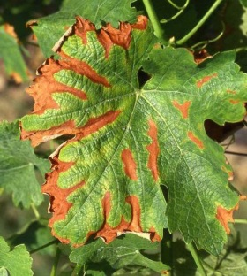
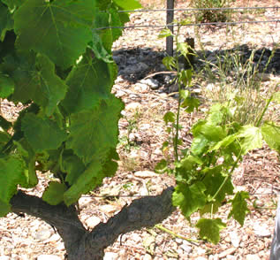
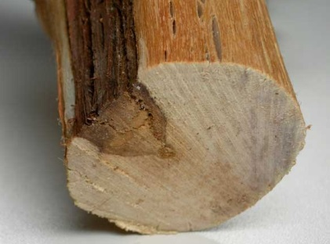
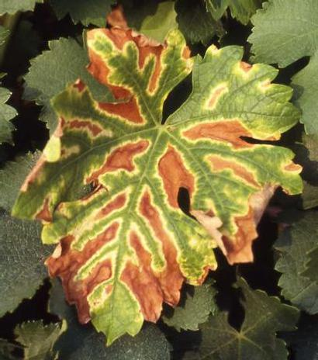
Malattie del legno della vite Strategia globale contro le GTDs (Esca e altre)
Questo progetto è finanziato dall’Unione Europea nell’ambito del programma per la Ricerca e l’Innovazione Horizon 2020, convenzione No 652601

Slide 2
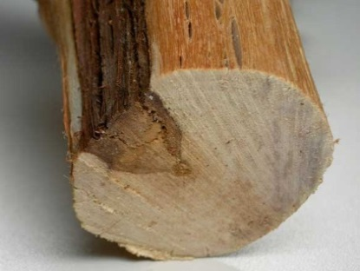
Introduzione
Malattie del legno (GTDs, Grape Trunk Diseases)
Complesso di funghi patogeni
In aumento per diverse cause tra cui la proibizione di prodotti chimici (arsenito sodico, benomyl, carbendazim)
Trattamenti difficili e poco efficaci
→ Strategia preventiva, da applicare sia in vivaio che in vigneto
Notes:
Grapevine trunk diseases (GTDs), caused by a complex of pathogenic fungi, have increased especially following the prohibition of chemical products as sodium arsenite (for Esca) first and the Benzimidazoles Benomyl and carbendazim, later.
Their eradication is not simple: currently, no efficient treatment exists.
For this reason and in order to avoid GTDs spread, prophylactic methods should be used and implemented both in nursery and vineyard, since its planting

Slide 3
Principali sintomi causati da funghi GTD
Attacco al legno perenne → conduce alla morte della pianta
Forma cronica o apoplettica
Sintomi fogliari: necrosi / decolorazione / arresto della crescita
Infiorescenze e frutti: disseccamento / punti neri (vaiolatura nera)
Legno: degradazione dei tessuti con necrosi, imbrunimenti e carie
→ Esca, Botryosphaeria ed Eutypa
Notes:
GTDs, caused by a complex of pathogenic fungi, affect the perennial organs of the vine, causing their death in the long term.
Two forms, a chronic and a severe called apoplectic, are found in the vineyard.
The chronic form causes vigor loss and leads to the death of a part of vine and then to its totality. Foliar symptoms are characterized by necrotic areas (staining or tabby appearance) or stunting. The inflorescences and fruits may dry out or take on a pumpkins and peas appearance. GTDs cause necrosis and degradation in the wood by blocking the vessels or forming cankers.
This article focuses primarily on the following three trunk diseases: Esca, Botryosphaeria dieback and Eutypa dieback.

Slide 4
Sintomi e agenti del Mal dell’Esca
Vari funghi patogeni (P. chlamydospora, P. aleophilum, Fomitipora spp.)
Forma cronica o apoplettica
Sintomi su foglie (tigratura)
Sintomi sul legno
Sintomi sui frutti
Macchiette scure sull’acino
Carie biancastra e spugnosa visibile alla sezione del tronco
Una spessa linea di legno bruno scuro di solito separa la zona cariata dal legno apparentemente sano.
Ritardo di maturazione, disseccamento
Macchie tra le nervature e ai margini, dapprima gialle o rosse e poi necrotiche.
Caduta prematura delle foglie
Notes:
Esca is a complex disease caused by a various pathogenic fungi such as Phaeomoniella chlamydospora and Phaeoacremonium aleophilum.
Fomitiporia mediterranea is responsible for “amadou”.
This disease has an apoplectic form and a chronic form.
The rapid form is characterized by rapid drying of a part or the entire vine.
The chronic form is characterized by an inter-nervous staining, yellow on white grape varieties and red on black grape varieties with a yellow border. Foliar necrosis then evolves towards a leaves drying. Two types of necrosis can be observed in the wood. A central necrosis with a clear, tender zone in the center surrounded by a black border and a sectorial necrosis with a clear and tender zone surrounded by a hard brown/black zone are characteristic of Esca. Fruits may dry out resulting in crop losses.

Slide 5
Sintomi e agenti causali di Eutypa
Eutypa lata
Sintomi sulle foglie
Sintomi su legno
Sintomi su frutti
Acinellatura
Foglie clorotiche o deformate (ripiegamento a coppa)
Internodi raccorciati
Arresto della crescita
cascola
Necrosi settoriali brune e compatte
Notes:
Esca is a complex disease caused by a various pathogenic fungi such as Phaeomoniella chlamydospora and Phaeoacremonium aleophilum.
Fomitiporia mediterranea is responsible for “amadou”.
This disease has an apoplectic form and a chronic form.
The rapid form is characterized by rapid drying of a part or the entire vine.
The chronic form is characterized by an inter-nervous staining, yellow on white grape varieties and red on black grape varieties with a yellow border. Foliar necrosis then evolves towards a leaves drying. Two types of necrosis can be observed in the wood. A central necrosis with a clear, tender zone in the center surrounded by a black border and a sectorial necrosis with a clear and tender zone surrounded by a hard brown/black zone are characteristic of Esca. Fruits may dry out resulting in crop losses.

Slide 6
Sintomi e agenti causali di Botryosphaeria (BDA, Botryosphaeria Dead Arm)
Diplodia spp, Neofusicoccum spp, Lasiodiplodia spp,
Sintomi simili a Esca
Forma cronica o apoplettica
Sintomi su foglie
Sintomi su legno
Sintomi sui frutti
Macchie internervali
Rimuovendo la corteccia si osservano striature brune
Rapido disseccamento delle infiorescenze e dei frutti
Necrosi
Vegetazione stentata in primavera a volte parziale (braccio morto)
Notes:
Esca is a complex disease caused by a various pathogenic fungi such as Phaeomoniella chlamydospora and Phaeoacremonium aleophilum.
Fomitiporia mediterranea is responsible for “amadou”.
This disease has an apoplectic form and a chronic form.
The rapid form is characterized by rapid drying of a part or the entire vine.
The chronic form is characterized by an inter-nervous staining, yellow on white grape varieties and red on black grape varieties with a yellow border. Foliar necrosis then evolves towards a leaves drying. Two types of necrosis can be observed in the wood. A central necrosis with a clear, tender zone in the center surrounded by a black border and a sectorial necrosis with a clear and tender zone surrounded by a hard brown/black zone are characteristic of Esca. Fruits may dry out resulting in crop losses.

Slide 7
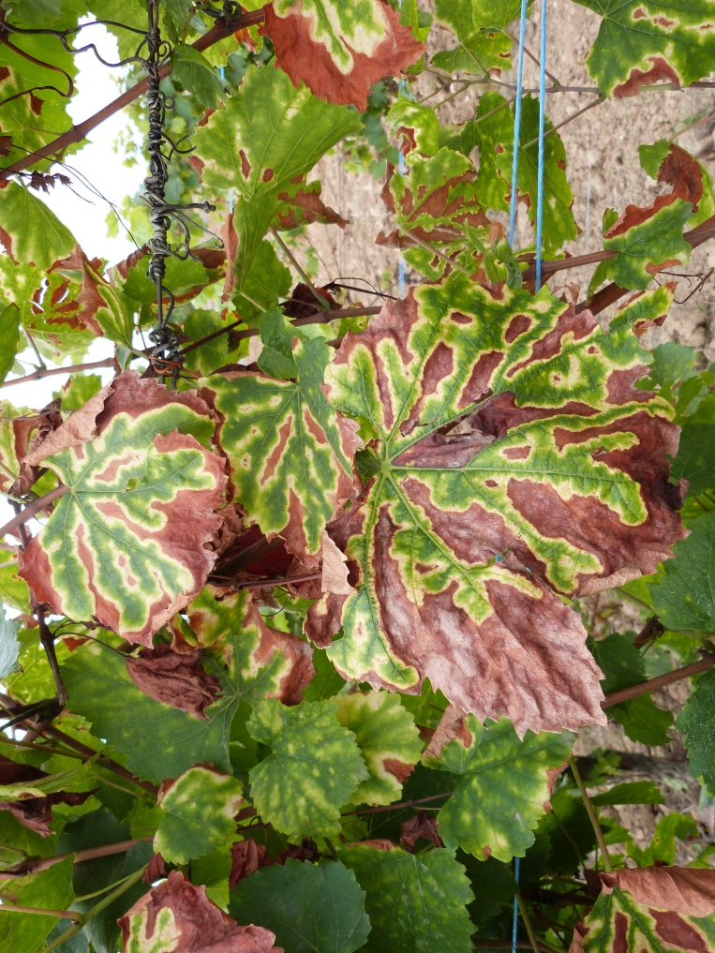
Fattori che influenzano l’espressione dei sintomi
Biotici o abiotici
Condizioni climatiche → hanno un ruolo attivo nelo sviluppo e nella diffusione dei patogeni
Periodi caldi e stress idrico→ favorevole allo sviluppo dei patogeni e all’espressione dei sintomi
Altri microrgaismi e agenti di GTD possono interferire con I patogeni
I sintomi fogliare possono fluttuare di anno in anno (specialmente per Esca)

Slide 8
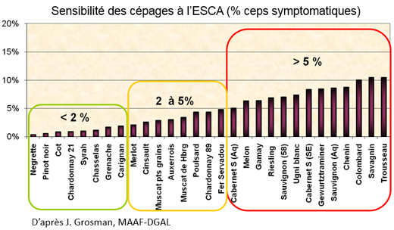
Fattori che influenzano l’espressione dei sintomi
Età del vigneto, vitigno, Sistema di allevamento e potatura
Prevalenza di Esca/BDA: massima espressione di sintomi a 12/18 anni e poi decremento fino a 40 anni
Prevalenza di eutipiosi : 25/40 anni
Sensibilità varietale: % di ceppi con sintomi in un vigneto multivarietale

Slide 9
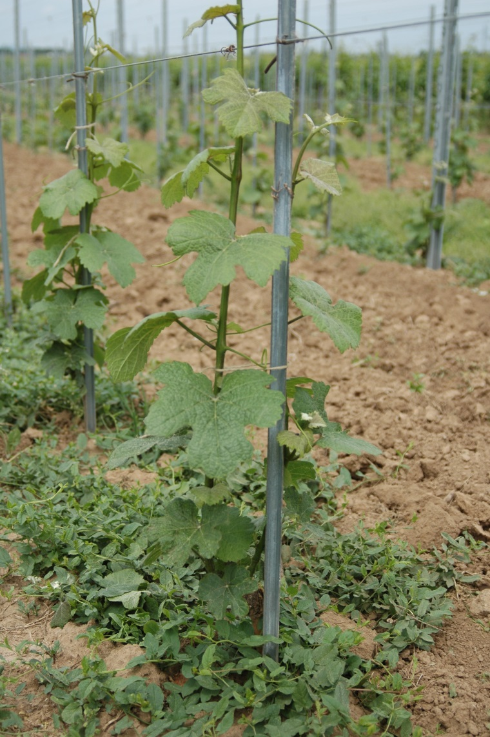
Prevenzione in fase di impianto
Qualità del material vivaistico
Trattamenti in vivaio: con acqua calda, chimico o biologico
Sensibilità della varietà e del portinnesto
Condizioni all’impianto:
Irrigazione per evitare stress idrico
Corretta potatura di allevamento

Slide 10
Gestione del suolo
Suolo: maggiore fonte di inoculo
Evitare:
Lo stress
Nutrizione sbilanciata
Concimazione azotata irrazionale
Cattivo drenaggio
Compattamento del suolo
Cosa fare:
Insediamento di un inerbimento permenente o stagionale

Slide 11
Potatura
Ferite da potatura: ingresso principale per i patogeni
Potare in periodi asciutti
Potare tardi: migliore cicatrizzazione
La sensibilità della ferita è influenzata dall’umidità relativa e dalla pioggia.
La contaminazione attraverso le forbici è poco probabile

Slide 12
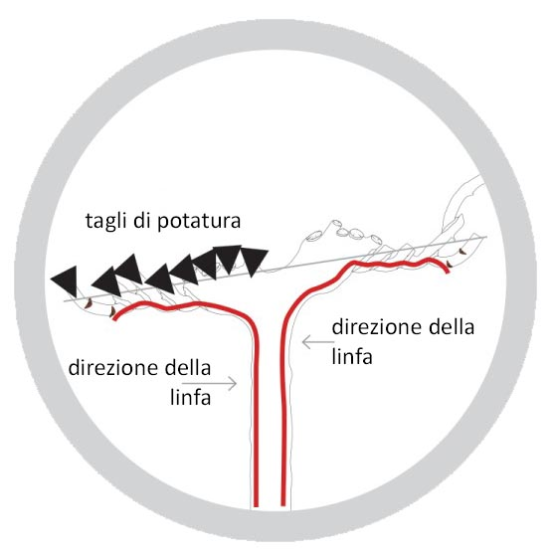
Sistema di potatura
Le ferite di potatura correlate con le necrosi sottostanti→ deteriorano il flusso linfatico
Potando lo sperone lasciare un tratto di legno sopra l’ultima gemma pari almeno a 1.5 volte il suo diametro
Guyot-Poussard è un metodo di potatura che preserva il flusso di linfa
Proteggere le ferrite di potatura usando fungicidi, agenti di bio-controlllo o mastici
Applicarli localmente, subito dopo la potatura.
1-2 anni 3-4 anni 8 anni 40 anni

Slide 13
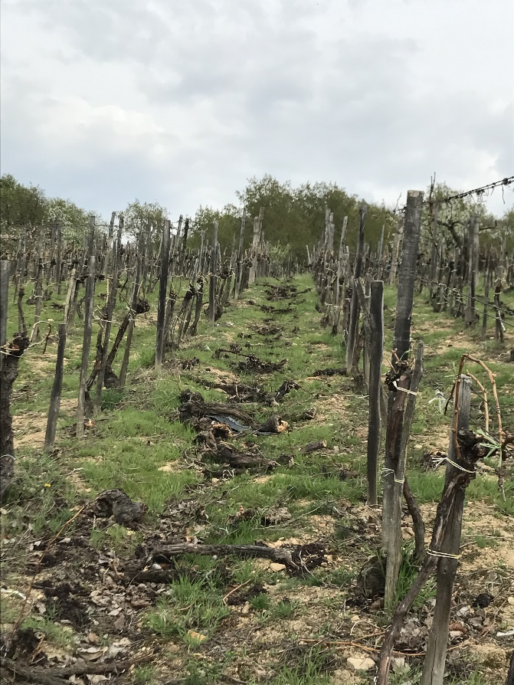
Eliminazione delle fonti di inoculo
L’inoculo si trova su piante malate e piante morte.
Sarmenti di potatura, viti sintomatiche e morte = potenziali fonti di nuove infezioni
Eliminare le fonti di inoculo il più presto possibile
Il consiglio è bruciare I sarmenti, oppure tranciarli e compostarli (Fermentazione intorno a 50 °C e 6 mesi di compostaggio).Solo se questo non è possibile, trinciare e interrare.
Rimuovere il legno morto dal vigneto➔ il legno morto rappresenta una fonte di inoculo per le GTDs !

Slide 14
Rinnovo del tronco
Tagliare il tronco sopra il portinnesto e sotto la necrosi.
Allevare un pollone per ottenere un nuovo tronco
Tecnica semplice
Buoni risultati con varietà vigorose
Efficaciia nel controllo di Eutypa e utile per Esca e BDA (ma I sintomi possono riapparire pochi anni dopo)
E’ possibile anticipare il rinnovo del tronco prima che i sintomi si presentino.

Slide 15
Rinnovo del tronco
Se possibile proteggere le ferrite con mastice
E’ stato calcolato un costo da 225 a 275 €/ ha per una parcella piantata a 4500 viti/ha con il lavoro eseguito su 250 viti.

Slide 16
Re-innesto
Consiste nell’innesto sotto il punto di innesto di una vite malata.
L’innesto a marza a corona è il più appropriato
Da eseguire in primavera in un periodo asciutto e quando c’è buona circolazione linfatica
Tagliare la vite e verificare che il legno appaia sano nella sezione di taglio.
Produzione: l’anno successivo la vite produce circa la metà, in seguito la produzione torna normale.
Il sistema radicale e l’età della vite sono preservati.
Tecnica complessa (successo 80 - 90%)
Costo: da 1.35 a 2.05 € /vite
Richiede 3 mesi di costante assistenza alle viti innestate

Slide 17
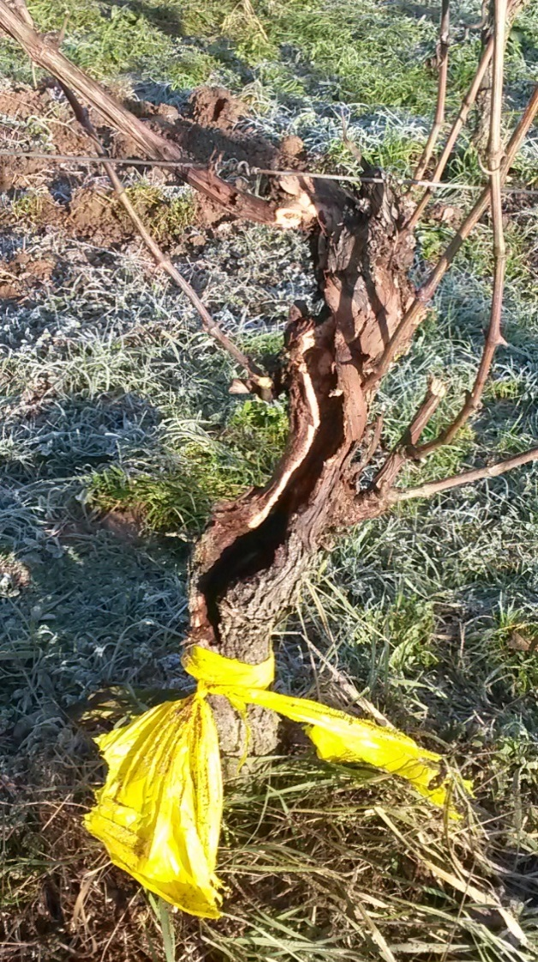
Pulizia del tronco (dendrochirurgia)
Dendrochirurgia contro Esca e BDA
La vendemmia dell’anno non è perduta si si opera presto
Per pulire, occorre localizzare le zone di legno malate e spugnose
Rimuoverle dal tronco
Preservare la sanità del legno e la circolazione linfatica
5 minuti per operare su una vite
Necessarie ulteriori conferme
VIDEO

Slide 18
Uso di agrofarmaci
Proibizione di arsenito sodico
Non esistono fungicidi ammessi contro GTDs
Applicazioni fogliari: cloruro di calcio, nitrato di magnesio ed estratti di alghe
Difese naturali: Trichoderma o fertilizzanti
Prodotti ad azione preventiva :
tebuconazolo + resine sintetiche
tebuconazolo
fluazinam
pyraclostrobin
Bion (acibenzolar-S-methyl)

Slide 19
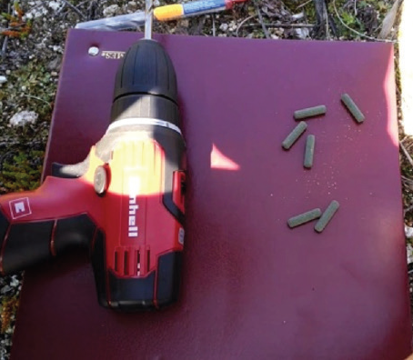
Nuovi metodi
Non validati scientificamente
Nanoparticelle di rame
Chiodi di rame
Iniezione di H₂O₂ (acqua ossigenata)
Immersione in soluzione fungicida (vivaio)

Slide 20
Conclusioni
Sintomi inflenzati da molti fattori
La microflora indigena può interagire con I funghi delle GTDs
Le condizioni di crescita, sistemi di potatura e protezione delle ferite possono essere fattori rilevanti
Una migliore conoscenza può aiutare a capire meglio come agiscono queste malattie
Ci sono vari altri metodi testati, ma devono ancora essere validati scientificamente.
Un singolo metodo di controllo non è efficace, per limitare le GTDs occorre una combinazione di metodi preventivi.

